Slide 1
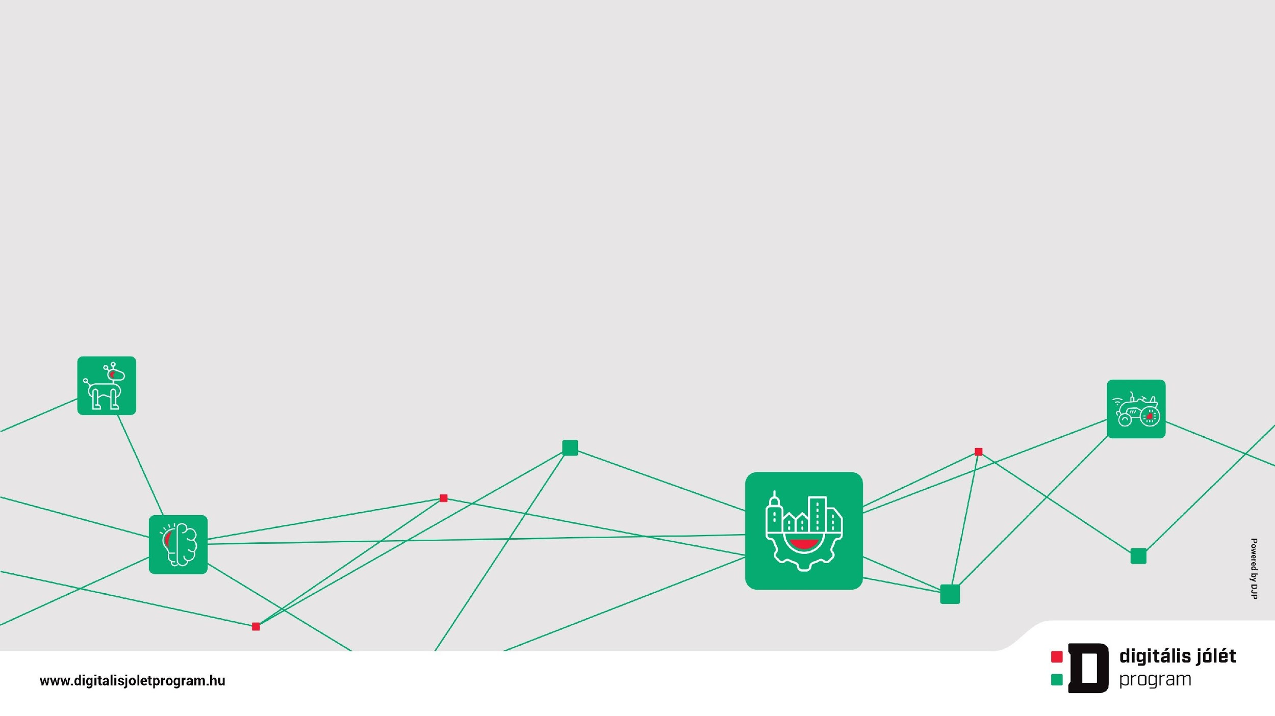
Élelmiszeripar, minőségbiztosítás
(digitális nyomon követési rendszerek)

Slide 2
Tartalomjegyzék
Témaspecifikus szakmai kérdések 3. dia
Élelmiszer-minőség 4. dia
Nyomon követés 9. dia
Kapcsolódó jogszabályok és szabványok 23. dia
Azonosítás és nyomon követés elemei 29. dia
Jó gyakorlatok/esettanulmányok 37. dia
Összegzés 57. dia
Gyakorlati jellegű kérdések 60. dia
Felhasznált irodalmi hivatkozások jegyzéke 65. dia
Fogalomtár 66. dia
Tag-ek 69. dia

Slide 3
Témaspecifikus szakmai kérdések
Mi az élelmiszer-minőség?
Milyen dimenziói vannak az élelmiszer-minőségnek?
Mi az élelmiszerek kettős minősége?
Mit jelent a nyomon követés?
Hogyan kapcsolódik a nyomon követés, az élelmiszer-minőség, a hamisítás és csalás?
Mi a rövid ellátási lánc?
Milyen specialitásai vannak az élelmiszer-ipari nyomon követési rendszernek?
Melyek a nyomon követés főbb elemei?
Melyek az élelmiszerek nyomon követését előíró EU-s és magyar jogszabályok legfőbb előírásai?
Milyen további elvárásokat támasztanak a kereskedelmi vállalkozások szabványai?
Papír alapú vagy digitalizált nyomon követési rendszert érdemes működtetni?
Milyen digitális megoldások léteznek a nyomon követés támogatására?
Milyen költségekkel jár a nyomon követés rendszer kiépítése?
Milyen piaci versenyelőnye lehet egy nyomon követési rendszert működtető vállalkozásnak?

Slide 4
Mi az élelmiszer-minőség?
Minőség
Biztonság
Etikai tényezők
Esztétikai tényezők
Funkcionális tényezők
Kényelem
Hitelesség
Érzékszervi tényezők
Táplálkozás-élettani tényezők
Eredet
Az élelmiszer-minőség fogalma egy összetett és többdimenziós koncepción nyugszik, amelyet számos szituációs és kontextusbeli tényező befolyásol.

Slide 5
Mi az élelmiszer-minőség?
Történelmileg a minőségen elsősorban a hiba, csalás és hamisítás hiányát értették.
Újabban a minőség azon a várható tulajdonságokon nyugszik, mint az érzékszervi és táplálkozási jellemzők, vagy az ebből fakadó előnyök.
Végül a minőség jelöli azokat a kívánatos jellemzőket is, amelyek valószínűleg igazolják a hozzáadott értéket;
  például a termelési formák, termelési területek és a hozzájuk kapcsolódó hagyományok.

Slide 6
Az élelmiszer-minőség dimenziói
Gyártó:
Specifikáció
Megfelelés
Fogyasztó:
Elvárások
Érzékelés
Objektív
Szubjektív
Jogszabályi
Beszállítói/vevői
Önként vállalt
Kimondott
Ki nem mondott
Lappangó
Minőség
“fogyasztásra alkalmasság”

Slide 7
Kettős minőség
A minőség a legértékesebb tulajdonságok közé tartozik
Azonban objektív meghatározása nagy kihívást jelent.
Aggályok: hazai piacon azonos csomagolással és márkával forgalmazott termékek, de összetételük/minőségük különbözik a szomszédos piacokon forgalmazott termékektől.
Ez a megkülönböztetés tisztességtelen kereskedelmi gyakorlatot jelenthet.

Slide 8
Élelmiszer-minőség és nyomon követés
A minőség több tényezője is igényli, hogy a termék és az azt kísérő információk hitelesen nyomon követhetőek legyenek
  pl. hitelesség, eredet, biztonsági és minőségi paraméterek változásai stb.
Emellett az élelmiszer-biztonság megteremtésének egyik legfontosabb eszköze: „Az élelmiszer-biztonság szavatolásának alapvető eleme az élelmiszerek és az élelmiszer-összetevők nyomon követhetősége az élelmiszerláncon belül.” (852/2004/EK rendelet)

Slide 9
Nyomon követés
Nagyon fontos és divatos téma
Okai:
  Gazdasági érdekek
  Globalizált nemzetközi élelmiszer-kereskedelem
  A fogyasztók elvárásai
  A hatósági ellenőrzés szabályai és intézkedései
  A hamisítás és csalás elleni küzdelem
  Márkavédelem

Slide 10
Mit jelent a nyomon követés?
„A nyomon követhetőség lehetőség arra, hogy nyomon követhető legyen egy élelmiszer, takarmány, élelmiszer előállítására szánt állat vagy olyan anyag, amely anyagot élelmiszer vagy takarmány előállításánál felhasználásra szánnak, illetve amelynél ez várható, a termelés, a feldolgozás és a forgalmazás minden szakaszában“ (178/2002/EK rendelet)
Rendszerszerű gondolkodást és megközelítést igényel:
  a termékáramlásnak és az információáramlásnak össze kell kapcsolódnia

Slide 11
A nyomon követhetőség két iránya
Növény
Kereskedelem
Fogyasztó
Feldolgozás
Vágás
Farm
Takarmány
Előrejelzés
Vissza-követés
Kémiai szennyezők
Szermaradékok
Mikroorganizmusok
Toxinok

Slide 12
Élelmiszer = Termék + Információ
Minden megtörtént (és meg nem történt) eseménnyel kapcsolatos adat és információ
Új megközelítés az élelmiszer-biztonságban:
Fogyasztásra alkalmas → Fogyasztásra alkalmas új információ felbukkanásáig
Az információ begyűjtése: láncszemlélet és rendszerszemlélet
  Minden élelmiszerlánc-vállalkozótól a lánc teljes hosszában, beleértve az elsődleges előállítókat
  Alapja: adatgyűjtés és adatbázisok

Slide 13
Az élelmiszerek nyomon követésének sajátosságai
Fokozódó fogyasztói igény az élelmiszer-biztonsággal kapcsolatos információkra,
Vállalkozói felelősség a minőségügyi rendszer üzemeltetésére,
Globális, egyre összetettebb élelmiszer piac információs igénye,
Speciális alapanyagok, eltérő gyártási rendszerek az egyes ágazatokon belül,
Szintén ágazati jellemző az eltérő nyomon követési mélység,
Jogszabályi kötelezettség,
Elősegíti a tisztességes kereskedelmet a vállalkozók között.

Slide 14
Az élelmiszerek nyomon követésének kihívásai
Nagy mennyiségű, megbízható adat valós idejű feltárása, felhasználása és megosztása
Az áru fizikai mozgásának és az információ áramlásának összekapcsolása
  Eltérő nyomon követési szintek
  Eltérő informatikai felkészültség a nyomon követés területén is, de léteznek papír alapú rendszerek is
  nyomon követési rendszerek kompatibilitása
  Big data problémák
  Naprakészség
  Az állandó támogatáshoz és karbantartáshoz szükséges erőforrások

Slide 15
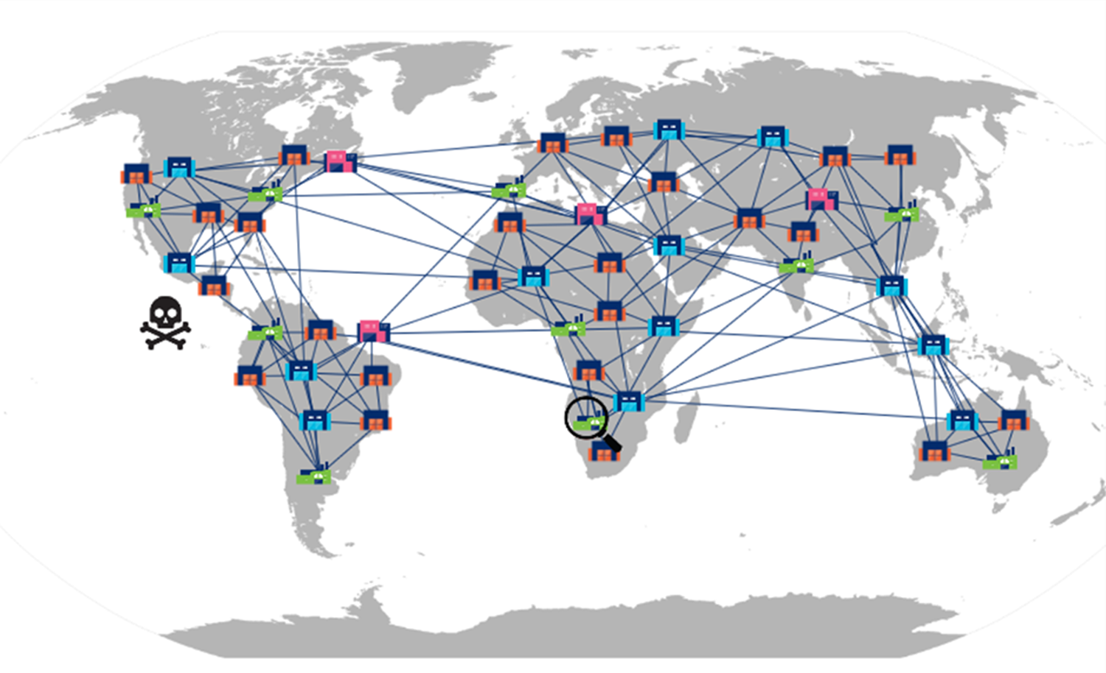
Komplex ellátási láncok és nem várt események
Az agrár-élelmiszer kereskedelmi hálózat magját 7 ország alkotja

Slide 16
Rövid ellátási láncok (REL)
REL:
  kevés számú gazdasági szereplő alkotja,
  akik elkötelezettek az együttműködés,
  a helyi gazdasági fejlesztés,
  valamint a termelők, feldolgozók és a fogyasztók közötti szoros földrajzi és társadalmi kapcsolatok iránt.
Jellemző a termelő-fogyasztó kapcsolat közvetlenségéből adódó bizalom.
Elméletileg könnyebb nyomonkövethetőség
De ehhez szükséges az adatok, információk gyűjtése, jelölése, továbbítása.

Slide 17
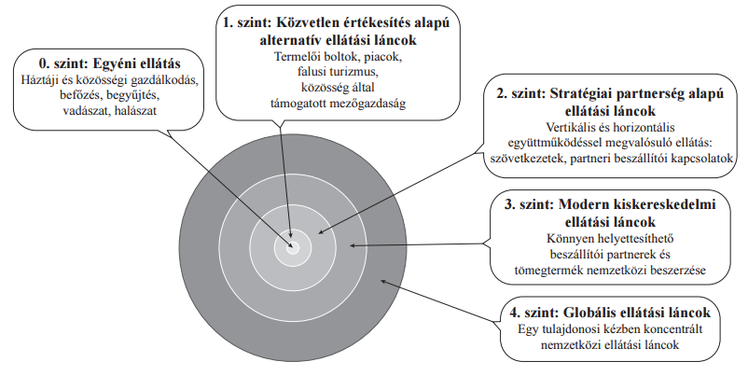
A rövid ellátási láncok helye és jelentősége az élelmiszer-ellátás szintjén

Slide 18

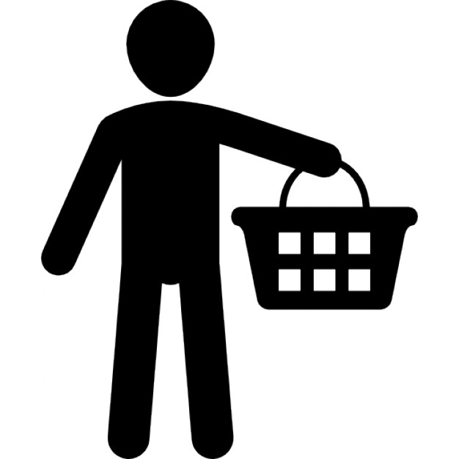
A REL lehet közvetlen vagy kis számú közvetítőn keresztül
Közvetlen értékesítés
REL= Legkevesebb köztes szereplőn keresztül
Közvetlen az értékesítés, ha a termelőtől a fogyasztó veszi meg a terméket például a gazdaságból vagy a piacon.
ha a termelő a boltnak vagy étteremnek értékesít, onnan jut a fogyasztóhoz a termék;
házhoz szállítás, vagy fogyasztó megy el az értékesítőhöz, elosztási pontra;
értékesítő ponton - mely lehet piac, ételautomata, bolt.

Slide 19
A közvetlen értékesítési csatornák hagyományos és modern fajtái
Hagyományos közvetlen értékesítési csatornák | Modern közvetlen értékesítési csatornák
hagyományos városi piac vásár háztól (küszöbről) értékesítés falusi vendégasztal natúrbolt, szakosodott (bio)bolt Szedd magad! útmenti árusítás mozgó árusítás házhoz szállítás | termelői piac fesztivál közösség által támogatott mezőgazdaság online bevásárló közösségek szatyor-jellegű értékesítés/zöldségdoboz rendszer önálló webshop működtetése automata vendéglátás újszerű megközelítése közétkeztetés (zöld közbeszerzés)

Slide 20
Rövid ellátási láncok (REL)
Logisztikai lehetőségek a gazdaság közelében
A termelő marketing ismereti és lehetőségei
Tényezők, amiket figyelembe kell venni az értékesítési csatornák kiválasztásánál
Elköteleződés az alternatív formák iránt
Elkötelezett fogyasztók száma az alternatív formák iránt

Slide 21
Hamisítás és csalás
Sokfajta definíció
Általában: az élelmiszerekre vonatkozó állítások és az élelmiszerek jellemzőinek szándékos eltérése.
Közös pontok:
  Jogszabályok megsértése
  Szándékosság
  Gazdasági előny
  Fogyasztó megtévesztése
A nyomon követésnek kiemelt szerepe van a hamisítás és csalás elleni védekezésben!

Slide 22
Szándékos károkozás
A WHO szerint az ártó szándékú, szándékos károkozás valós kockázat.
Nem a gazdasági haszonszerzés áll a középpontjában, hanem a megfélemlítés, politikai/terrorista szándékok, valamint személyes bosszú.
Megelőzés/kezelés:
  HACCP (mely figyelembe veszi a szándékossságot)
  Teljes láncra kiterjedő védelem – információáramlás
  Dedikált ellátási láncok, ismert (bizalmi) szereplők, szerződések, elllenőrzések, elektronikus nyomon követés
  Rövidebb ellátási láncok
  Diagnosztika, szenzorok, adatelemzés

Slide 23
Kapcsolódó jogszabályok
A 178/2002/EK rendelet 18. cikk
Az élelmiszer-­ipari vállalkozóknak tudniuk kell azonosítani, hogy a termék kitől származik, és hogy azt kinek továbbítják;
A vállalkozóknak olyan naprakész rendszerekkel és eljárásokkal kell rendelkezniük, amelyek lehetővé teszik, hogy ezeket az információkat az illetékes hatóságokhoz azok kérelmére eljuttassák.
A nyomon követés alapelvei
Termőföldtől az asztalig és vissza
Egy lépés előre, egy lépés hátra
931/2011/EU végrehajtási rendelete Állati eredetű élelmiszer-szállítmányok esetén tudni kell:
az élelmiszer pontos leírását, volumenét vagy mennyiségét, beszállító nevét és címét,
vevő nevét és címét, a tétel azonosítót, a szállítás dátumát.
Az információkat naponta frissíteni kell és a termék lejárati idejéig meg kell őrizni.
208/2013/EU végrehajtási rendelete a csírák és a csírák előállítására szánt magvak nyomon követhetőségének követelményeiről

Slide 24
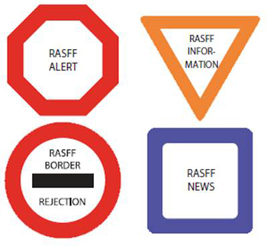

Kapcsolódó jogszabályok
3/2010. (VII. 5.) VM rendelet 5. §
forgalomba hozott és a forgalomba hozatalra szánt élelmiszer szállítmányt kísérő dokumentációnak tartalmaznia kell a tétel nyomon követését szolgáló jelölést.
A kísérő dokumentációnak vagy számla hitelesített másolatát az élelmiszer forgalomba hozatalának helyén kell tartani folyamatosan és hatósági felszólításra azonnal be kell tudni mutatni.
A dokumentumokat a lejáratot követő egy évig meg kell őrizni.
Egyéb jogi előírások
Az élelmiszer eredetű megbetegedések kivizsgálásában, a nyomon követés elősegítésében a gyors riasztási rendszernek (RASFF) és különböző információs rendszereknek (pl.: TRACES) is jelentős szerepük van.

Slide 25
Kapcsolódó jogszabályok
Ágazatspecifikus nyomon követési jogszabályok
2016/429/EU rendelet a fertőző állatbetegségekről és egyes állategészségügyi jogi aktusok módosításáról és hatályon kívül helyezéséről (Állategészségügyi rendelet)
1760/2000/EK rendelet a szarvasmarhák azonosítási és nyilvántartási rendszerének létrehozásáról, továbbá a marhahús és marhahústermékek címkézéséről, valamint a 820/97/EK tanácsi rendelet hatályon kívül helyezéséről
1825/2000/EK rendelet az 2000/1760/EK európai parlamenti és tanácsi rendeletnek a marhahús és a marhahústermékek címkézése tekintetében történő alkalmazására vonatkozó részletes szabályok meghatározásáról
1337/2013/EU rendelet az 1169/2011/EU európai parlamenti és tanácsi rendelet alkalmazási szabályainak a friss, hűtött vagy fagyasztott sertés-, juh-, kecske- és baromfihús származási országa vagy eredete helyének feltüntetése tekintetében történő megállapításáról
1308/2013/EU rendelet a mezőgazdasági termékpiacok közös szervezésének létrehozásáról
És mindenkori módosításaik!!!

Slide 26
Kapcsolódó jogszabályok
Ágazatspecifikus nyomon követési jogszabályok
99/2002. (XI. 5.) FVM rendelet a szarvasmarha-fajok egyedeinek jelöléséről, valamint Egységes Nyilvántartási és Azonosítási Rendszeréről
182/2009. (XII. 30.) FVM rendelet a juh- és kecskefajok egyedeinek Egységes Nyilvántartási és Azonosítási Rendszeréről
120/2007. (X. 18.) FVM rendelet a baromfi Információs Rendszer létrehozásáról és működtetésének rendjéről

Slide 27


Kereskedelmi szabványok előírásai
A jogszabályi előírásokon felüli, nyomon követést érintő követelmények:
IFS 6.1
A nem tervezetten közvetlenül érintkezésbe kerülhető csomagolóanyagokat is nyomon kell követni,
A nyomon követés maximális időkeretét a vevő adja meg,
A nyomon követési rendszert legalább évente vagy változás esetén tesztelni kell,
A teszt eredményét dokumentálni kell,
A visszadolgozásokat is nyomon kell követni,
A gyártási tételt reprezentáló mintákat is nyomon kell követni.
TFMS 6
A nyomon követési követelmény információs követelménye, hogy rendelkezésre álljon valamennyi élelmiszer
biztonsággal, minőséggel és jogszerűséggel kapcsolatos feljegyzés (pl. a hőmérséklet ellenőrző ív is).
Ehhez külön mellékeli az elvárt dokumentumok és feljegyzések listáját,
Külön szabályozza az ömlesztett tárolás (pl. silók), betöltését, rátöltését ürítését és tisztítását,
Évente kétszer kell nyomon követési tesztet végezni,
A tesztet 4 órán belül el kell végezni (jelentősen eltérő időzóna esetén ez 24 óra)
Mennyiségi mérleget ír elő és ismerni kell a vállalatnak a (várható) veszteségeket és toleranciákat.
TFMS

Slide 28


Kereskedelmi szabványok előírásai
A jogszabályi és az előző szabványoknál említett előírásokon felüli, nyomon követést érintő követelmények:
BRC Issue 8
A nyersanyag (beleértve az elsődleges csomagolást is) szállítóit is kötelezi nyomon követési rendszer bevezetésére.
A beszállítói nyomon követési rendszer értékelését 3 évenként felül kell vizsgálni.
Kiszervezett folyamatok esetén a külső folyamatok nyomon követését ellenőrizni és jóváhagyni kell.
ISO 22000: 2018
A nyomon követés fogalmának definiálásakor a tárgy vagy objektum (angolul: object) nyomon követését említi, így szélesebb perspektívába helyezi azt. Egy tárgy lehet termék, anyag, egység, berendezés, szolgáltatás stb..,
A szervezetnek gondoskodnia kell arról, hogy a nyomon követés tárgyában is azonosítsák a vevői követelményeket.

Slide 29
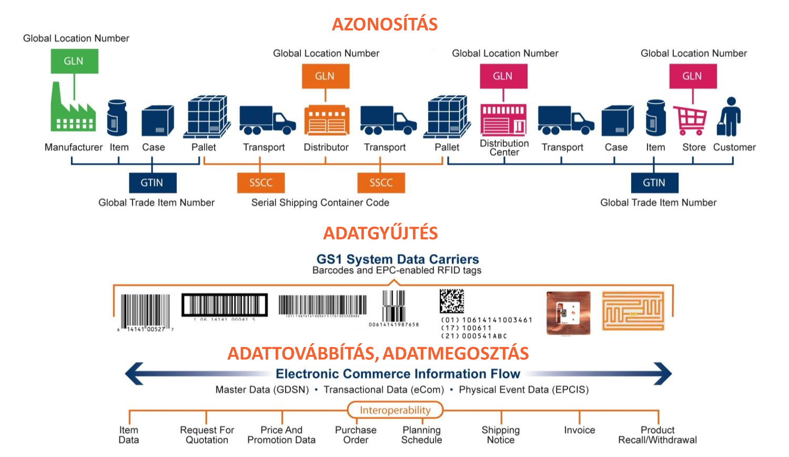

Azonosítás és nyomon követés főbb elemei
Egyedi azonosítás
Adat gyűjtés
Adatkapcsolatok
Adattovábbítás, adatmegosztás
Hely azonosítás
Vonalkódok
Áru azonosítás
RFID (rádiófrekvenciás azonosítás)
EPC (elektronikus termékkód)
Szállítási egységek azonosítása

Slide 30
Nyomon követés alapvető kérdései
Cél a láthatóság és átláthatóság a teljes ellátási láncban, annak bármely pontján és bármely időpillanatában, azaz a következő „egyszerű” kérdések megválaszolása:
Kérdések:
  Ki?
  Hol?
  Mi?
  Mikor?
  Miért?

Slide 31
Azonosítási szintek
A nyomon követendő objektum azonosítási lehetőségei:
Osztályszintű azonosítás: az objektum azonosítható a termékazonosítóval, így megkülönböztethetővé válik más különböző típusú termékektől vagy alkatrészektől.
Tételszintű azonosítás: a termékazonosítót gyártási tételszámmal bővítik, korlátozva az azonos azonosítóval rendelkező nyomon követhető objektumok számát egy kisebb tételcsoportra (például egyidejűleg előállított tételekre).
Egyedi szintű azonosítás: a nyomon követhető objektum szerializált azonosítóval azonosítható, korlátozva az ugyanazon azonosítóval rendelkező nyomon követhető objektumok számát egy adott tételre.

Slide 32
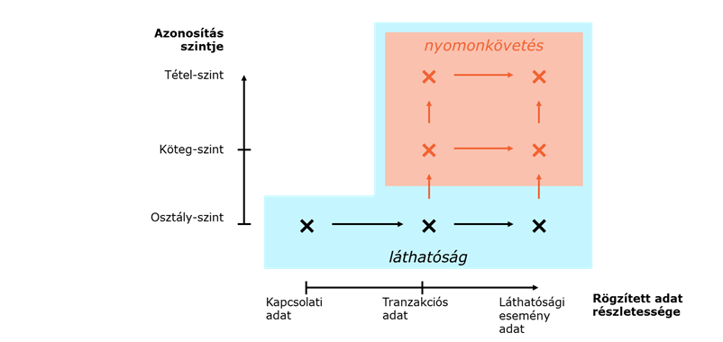
A nyomon követési adatok pontossága
Egyedi-szint
Tétel-szint
Osztály-szint

Slide 33
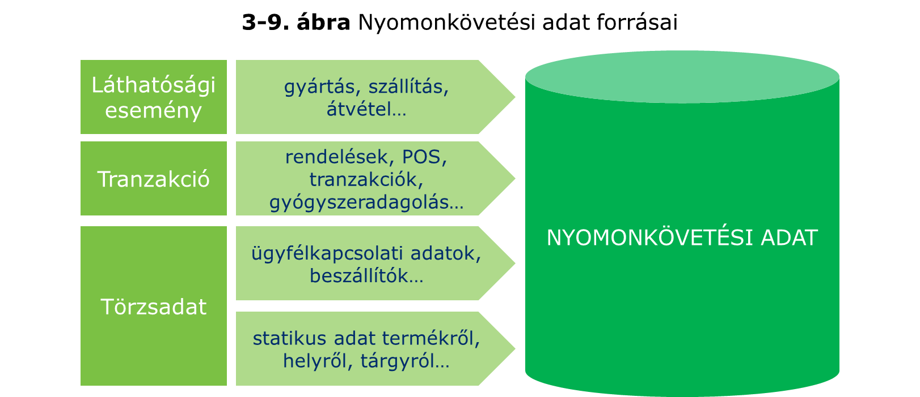
A nyomon követési adatok forrása

Slide 34
Papír alapú vagy digitalizált nyomon követés?
Hagyományos papír alapú nyomon követés
Számítógéppel támogatott nyomon követés
Nem igényel túl sok befektetést a bevezetése
Nagy élőmunka ráfordításával lehet csak megbízhatóan működtetni
Az információk nehezen és lassan kereshetők vissza
Nem kompatibilis a lánc többi pontjával, ezért inkább a házon belüli nyomon követésre alkalmas
Bár nem érheti ugyan vírus- vagy hacker támadás, de ez is megsemmisülhet (tűz, elvesztés stb..)
Idegen anyag kontaminációt okozhat a terméken lévő, azzal érintkező papírok
Bevezetése nagyobb ráfordítást igényel, de hosszabb távon gazdaságosabb
Pontos és gyors visszakereshetőséget biztosít
Csak ez alkalmas elemzésre, kockázatértékelésre, előrejelzésre (modern adatelemző eszközök)
Lehető legkevesebb emberi beavatkozást igényli (automatizálható) így az adatok hiba nélkül állnak rendelkezésre
Kapcsolódási lehetőség a piac többi szereplőjéhez
Megfelelő infrastruktúra (internetes megoldások) esetén a „zsebben is elfér”

Slide 35

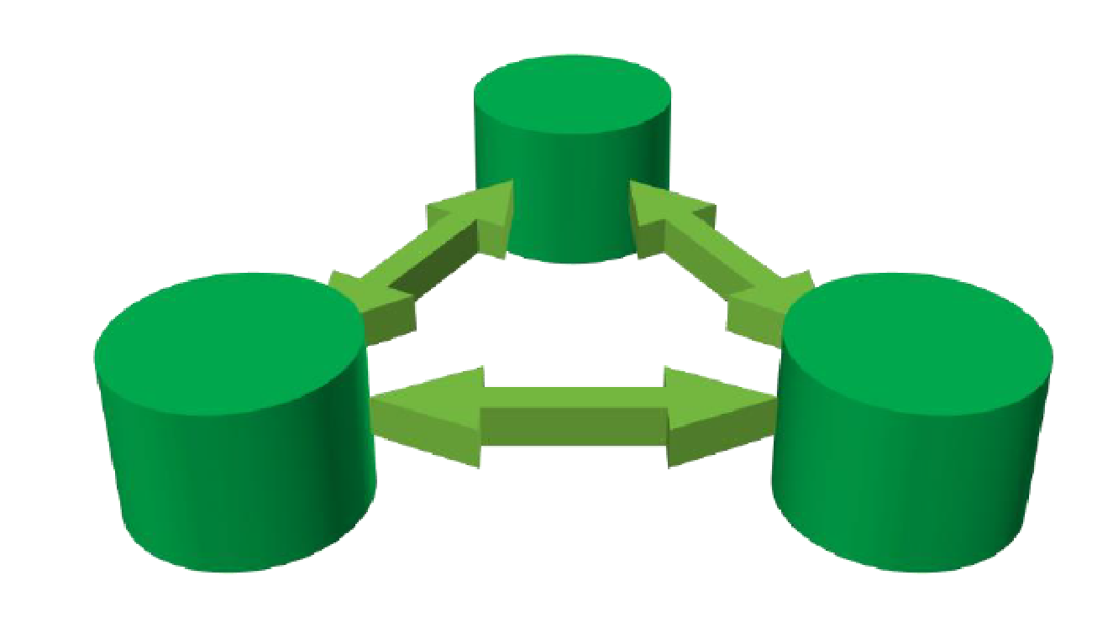
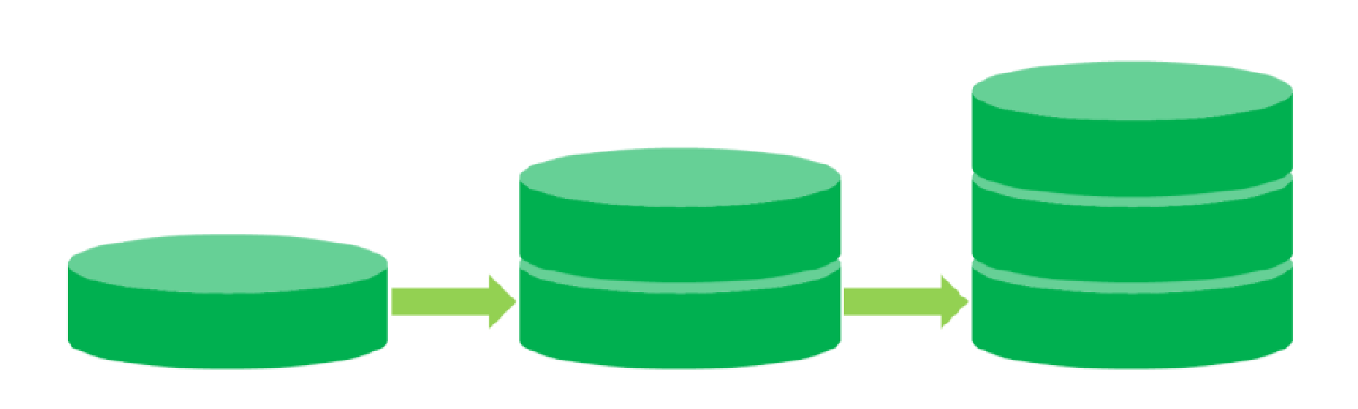
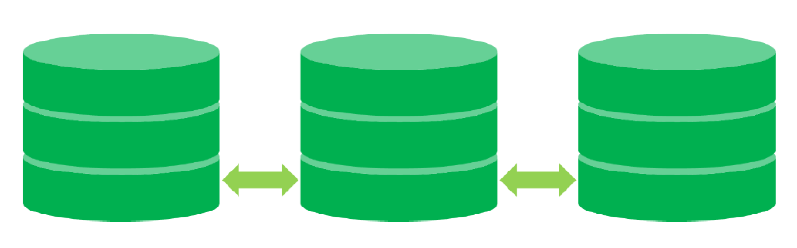
Nyomon követési adatok megosztása
Egyet előre – egyet hátra
Centralizált
Hálózati
Halmozott
Decentralizált

Slide 36
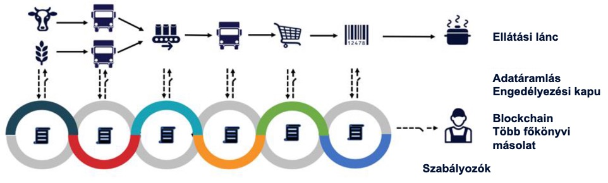
Blockchain alapú nyomon követés
Csak egy adatbázis, de némi extra előnnyel
  Változatlanság és biztonság
  Megosztott bizalom, nincs központi adatbázis
  Átláthatóság
Az egyszer bevezetett adatok megváltoztathatatlanok
  így a hamis adat is része lesz
  de: sok adat → elemzés és validálás lehetősége

Slide 37
Jó gyakorlatok / esettanulmányok

Slide 38
Zöldség és gyümölcs ellátási lánc

Slide 39
Zöldség és gyümölcs ellátási lánc
Jelölési követelmények
Az ellátási lánc szereplői
Friss zöldség – gyümölcs ellátási lánc
Feldolgozott zöldség – gyümölcs ellátási lánc
Fogyasztói egységek csomagolási szintjei és a címkézés összefüggései
Jelölési lehetőségek vonalkóddal
Vonalkódos jelölés + elektronikus szállítólevél
Marketingstratégia

Slide 40
Zöldség és gyümölcs ellátási lánc
Jelölési követelmények – friss zöldség és gyümölcs esetében
Termék | Forgalmazó neve, címe | Származási ország | Csomagolás dátuma | Minőségi osztály | Fajta | Méret | Egyéb
Alma | x | x | x | x | x | x
Körte | x | x | x | x | x | x
Őszibarack | x | x | x | x |  | x | hús színe
Nektarin | x | x | x | x |  | x | hús színe
Szamóca | x | x | x | x
Paprika | x | x | x | x |  | x
Paradicsom | x | x | x | x |  | x
Saláta | x | x | x | x
Citrusfélék | x | x | x | x | x | x | héjkezelés
Kivi | x | x | x | x |  | x
Szőlő | x | x | x | x | x
Görögdinnye | x | x | x | x |  | x
Burgonya | x | x | x |  | x |  | főzési típus
Egyéb | x | x | x

Slide 41
Zöldség és gyümölcs ellátási lánc
Szereplők
Szerep | Leírás
Vetőmag/szaporítóanyag előállító | A zöldség gyümölcs termelők mag és palánta beszállítói.
Elsődleges csomagolóanyag beszállító | Csomagolóanyag beszállító (rekeszek, tasakok, hálók, dobozok, címkék, ládák stb..)
Termelő | Fő tevékenységük a zöldség és gyümölcstermékek termesztése, begyűjtése, tárolása, értékesítése és szállítása.
TÉSZ/ Integrátor | A zöldség és gyümölcstermelők által termesztett termékeket összegyűjti és a méretgazdaságosság szempontjait figyelembe véve csomagolja és értékesíti.
Gyártó / feldolgozó | Nagy tételben átveszi a gyümölcsöt a termelőktől, megtisztítja és különböző élelmiszeripari technológiák segítségével tartósítja, csomagolja és elküldi az elosztó központba.
Szállító / fuvarozó | A kereskedelmi partnerek között szállítja a friss vagy feldolgozott zöldség/gyümölcs termékeket, kezeli a tényleges kereskedelmi árukat (gyűjtőcsomagolások vagy raklapok), gondoskodik a megfelelő higiéniai körülményekről és hőmérsékletről, vezeti az elszámoltathatósági információkat (hőmérséklet, nyomon követhetőség stb..).
Nagykereskedő | Átveszi a szállítótól a friss vagy feldolgozott termékeket és rendelésre kiszállítja az éttermekbe, vagy más vendéglátó egységekbe, illetve a kiskereskedelembe.
Kiskereskedő | Átveszi a zöldség és gyümölcstermékeket a láncban előtte álló beszállítótól, és eladja a terméket a fogyasztóknak.
Rövid Ellátási Lánc (REL) | A zöldség és gyümölcstermelő a lánc szereplőit kihagyva, maga értékesít a végső fogyasztónak.
HORECA | Az ellátási láncban részt vevő hotelek, éttermek és kávézók gyűjtőneve.
Notes:
Szöveg:

Slide 42





Zöldség és gyümölcs ellátási lánc
Szereplők kapcsolódása – friss zöldség és gyümölcs
REL (piac)
VETŐMAG/
SZAPORÍTÓNYAG
ELŐÁLLÍTÓ
TERMELŐ
TÉSZ
INTEGRÁTOR
FELDOLGOZÓ
NAGYKERESKEDŐ
KISKERESKEDŐ
HORECA
FOGYASZTÓ
ELSŐDLEGES CSOMAGOLÓ
ANYAGOK BESZÁLLÍTÓI

Slide 43
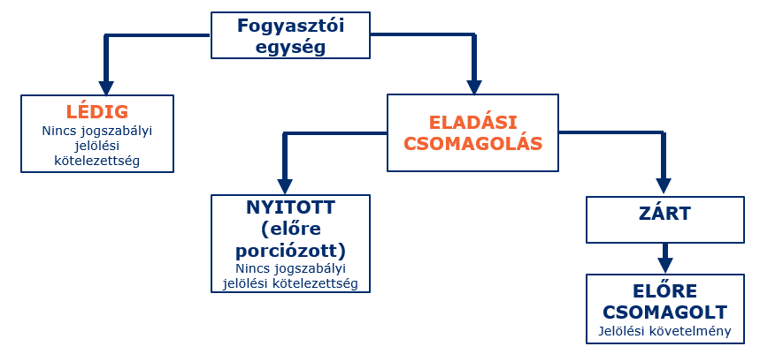
Zöldség és gyümölcs ellátási lánc
Fogyasztói egységek csomagolási szintjei és a címkézés

Slide 44
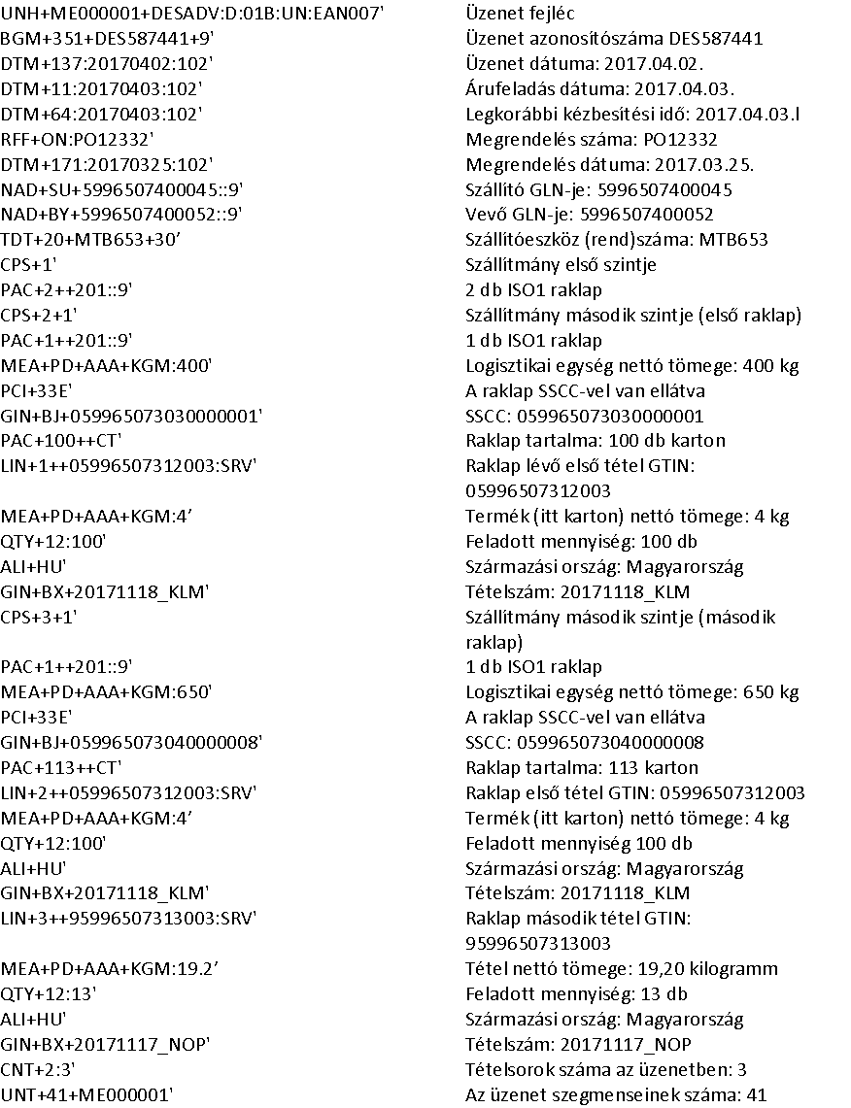
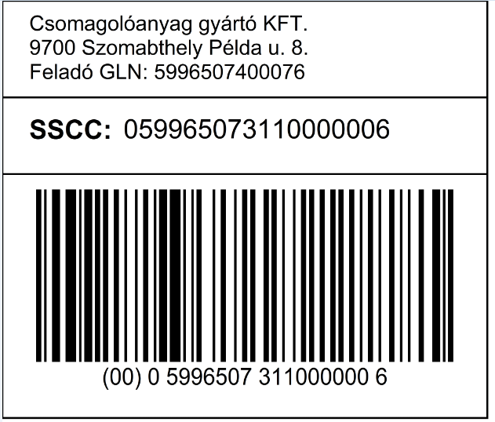
Zöldség és gyümölcs ellátási lánc
Vonalkódos jelölés + elektronikus szállítólevél
+

Slide 45

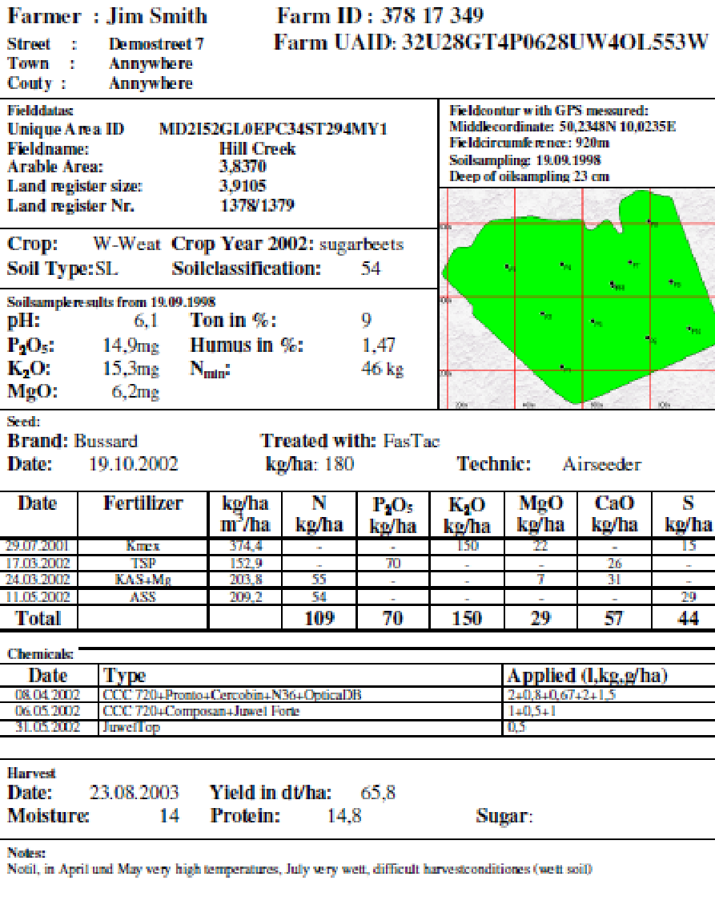
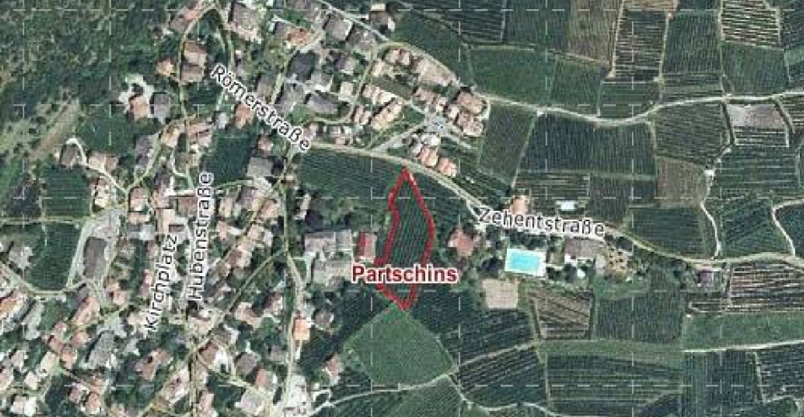
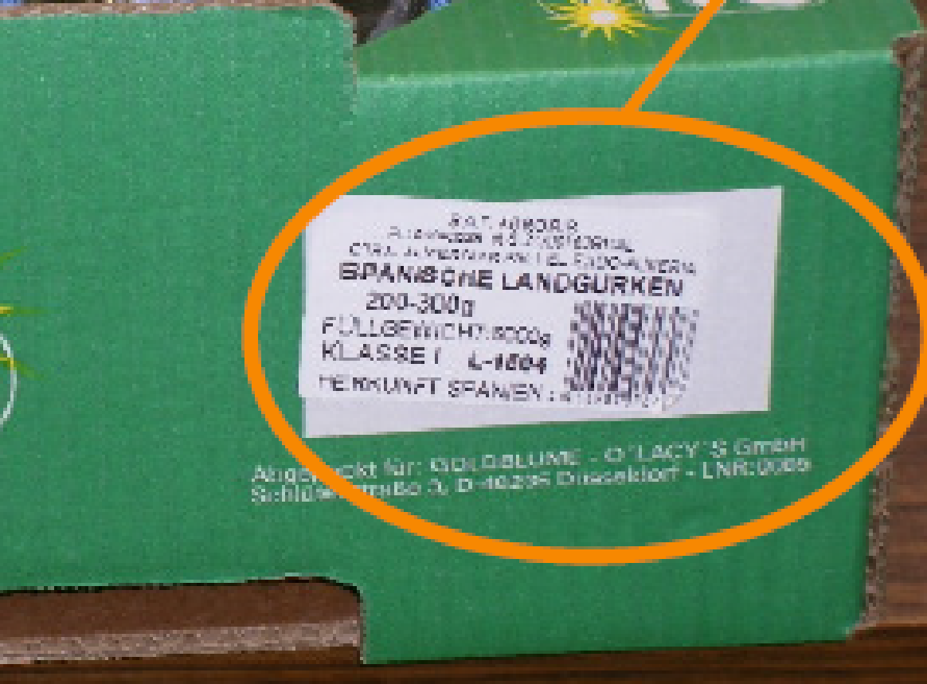
Zöldség és gyümölcs ellátási lánc
Marketingstratégia
Talaj-vizsgálati eredmények
Műtrágya felhasználás
Növényvédelmi napló
Szüreti információk

Slide 46
Friss hús és húskészítmény ellátási lánc

Slide 47
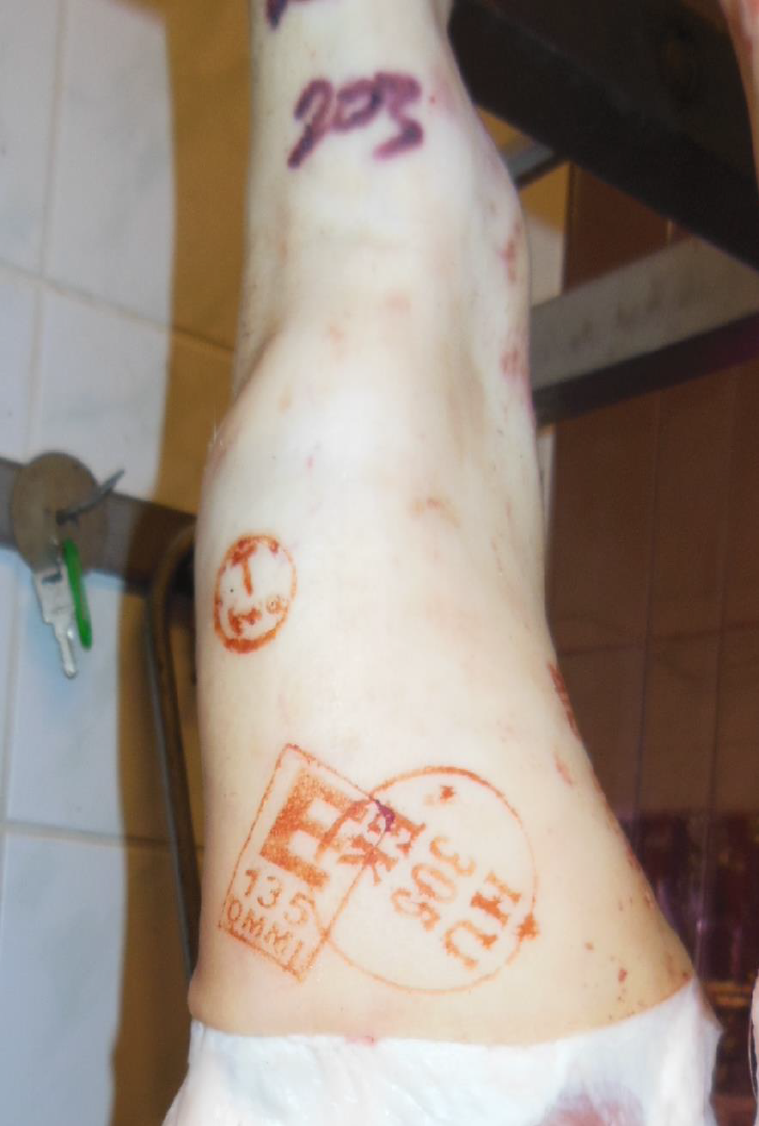
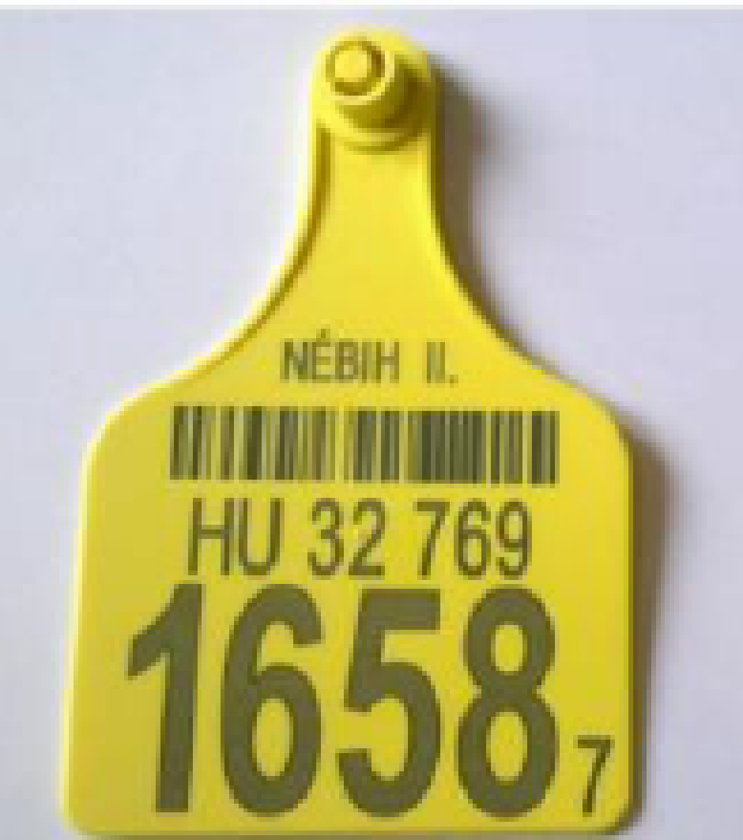
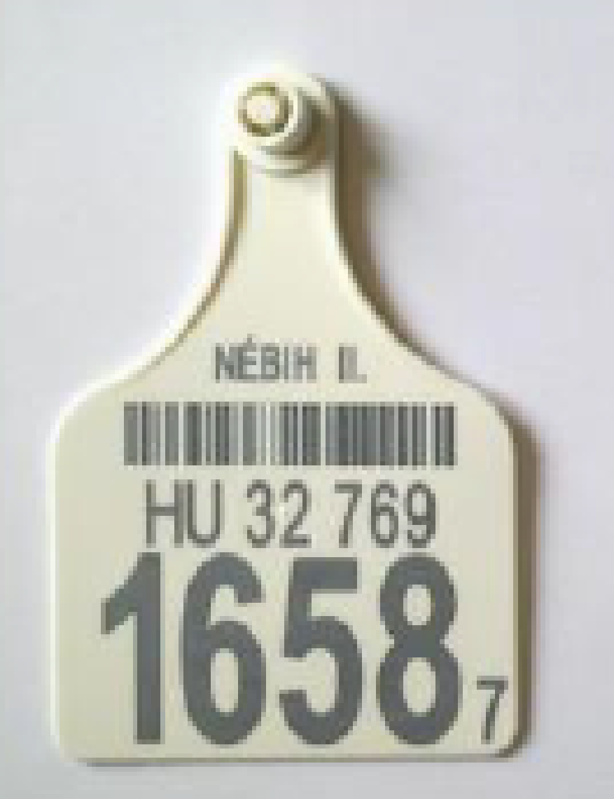
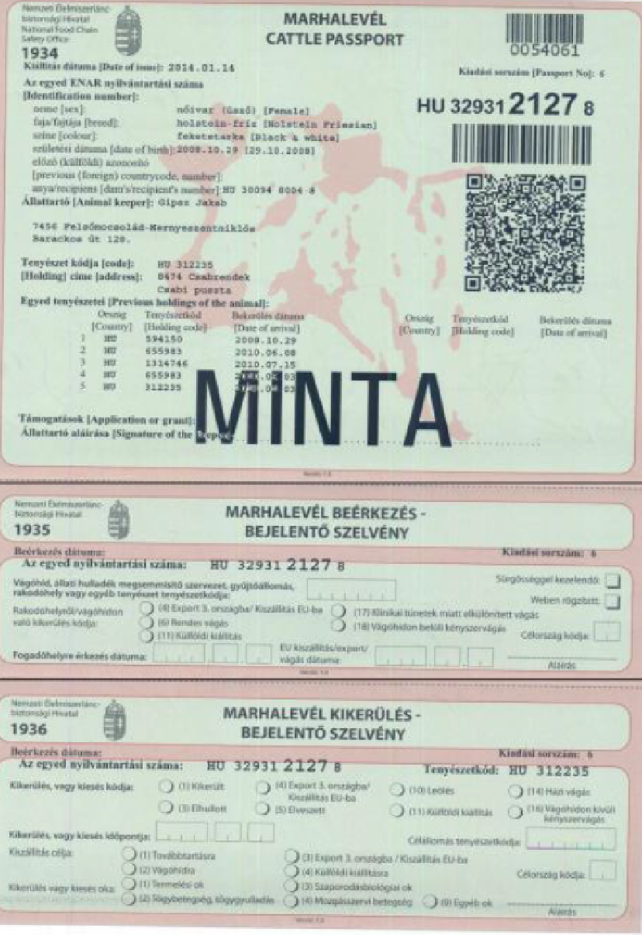
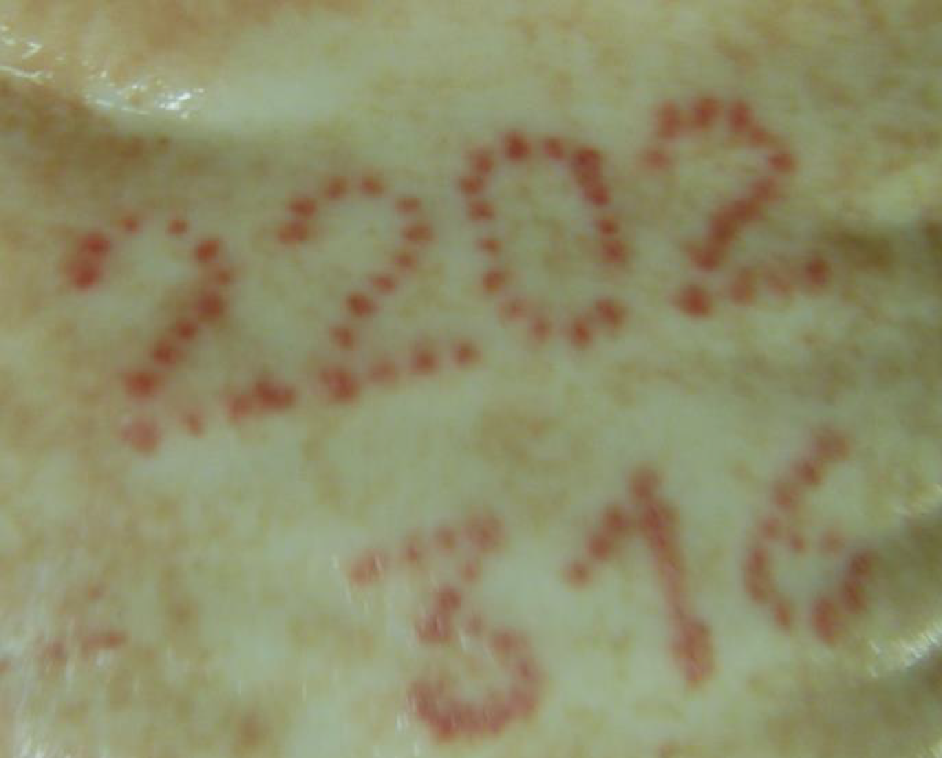

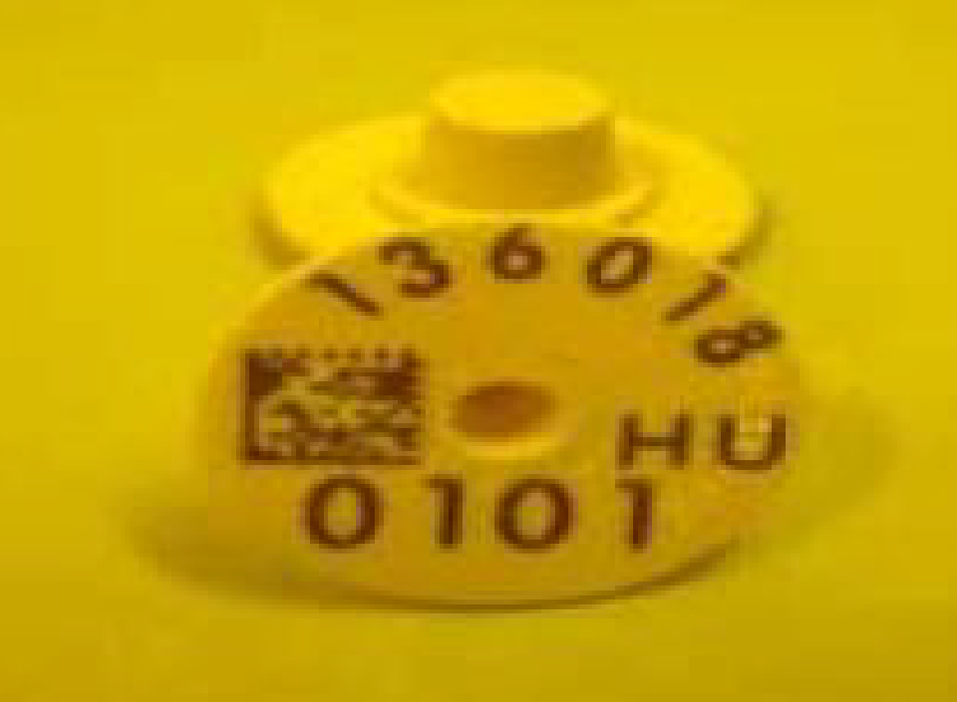
Friss hús és húskészítmény ellátási lánc
Szarvasmarha, szürkemarha egyedi füljelzője; sertés jelölkalapács és füljelző a falka szintű nyomon követés érdekében
Marhalevél minta
Példa sertések felületére kézzel írt, vagy
nyomtatott nyomon követési kódokra

Slide 48







Friss hús és húskészítmény ellátási lánc
Szereplők kapcsolódása – sertés, marha, juh kecske és (vízi)baromfi
VÁGÓHÍD
TAKARMÁNY-BESZÁLLÍTÓ
ÁLLATTENYÉSZTŐ
HÚSFELDOLGOZÓ
NAGYKERESKEDŐ
KISKERESKEDŐ
FOGYASZTÓ
EGYÉB HOZZÁADOTT ANYAGOK BESZÁLLÍTÓI
HÚSKÉSZÍTMÉNY-ELŐÁLLÍTÓ
ELSŐDLEGES CSOMAGOLÓ
ANYAGOK BESZÁLLÍTÓI

Slide 49

Friss hús és húskészítmény ellátási lánc
Szereplők kapcsolódása – vadon élő állatok
BEGYŰJTŐ
VADÁSZATI
TÁRSASÁGOK
HÚSFELDOLGOZÓ
NAGYKERESKEDŐ
KISKERESKEDŐ
FOGYASZTÓ
EGYÉB HOZZÁADOTT ANYAGOK BESZÁLLÍTÓI
ELSŐDLEGES CSOMAGOLÓ
ANYAGOK BESZÁLLÍTÓI

Slide 50
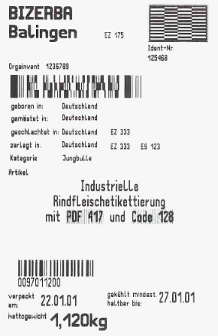
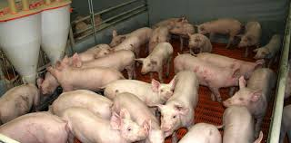

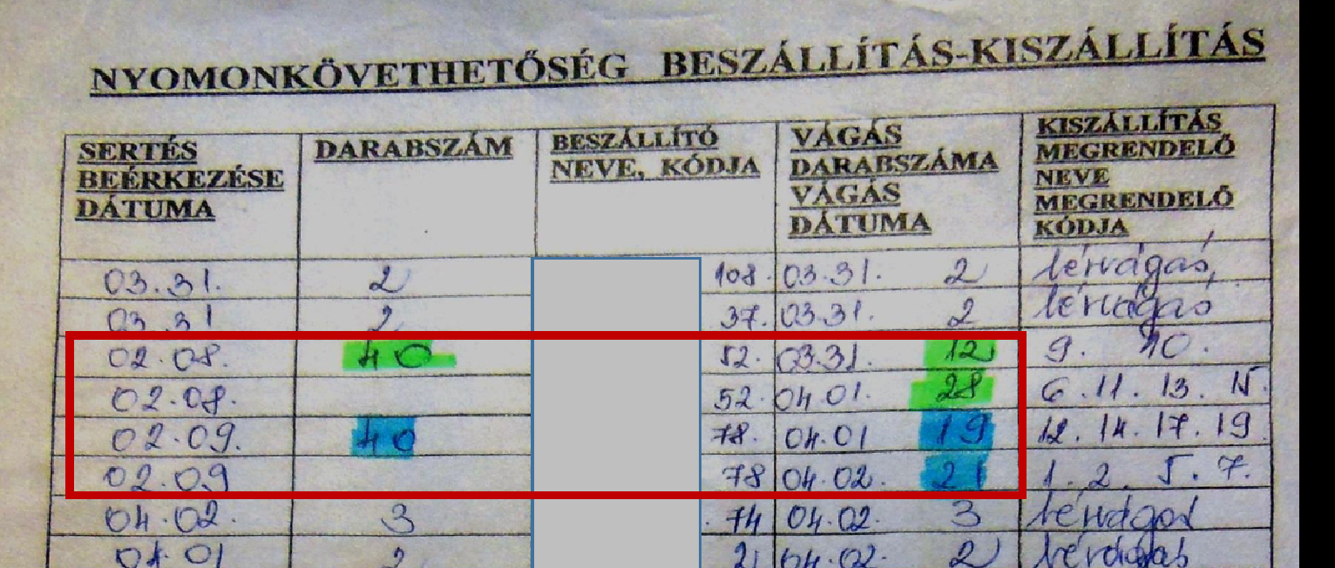
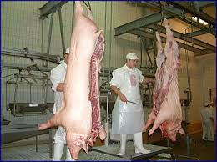

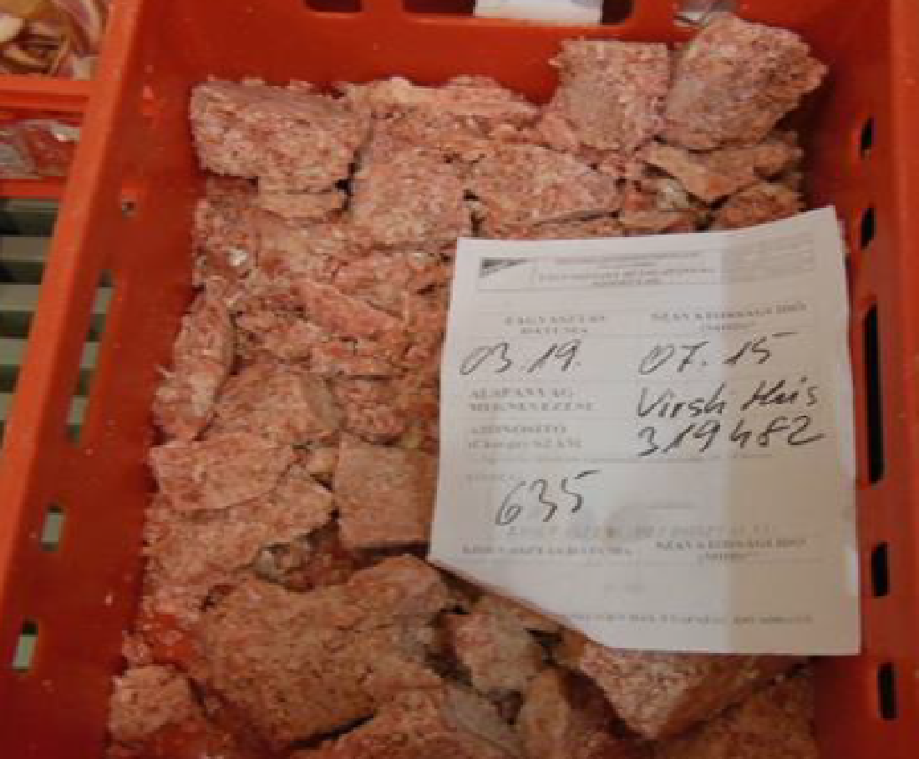
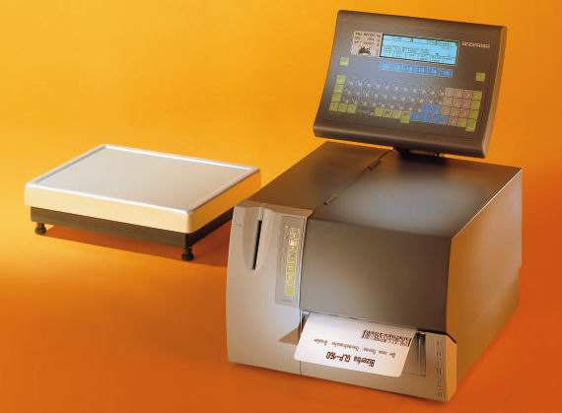
Friss hús és húskészítmény ellátási lánc
Alapadat felvétele szállítólevélről, átvétele a rendszerből papír alapon, illetve digitalizált formában
Üzem közben nyomon követés papír alapon és vonalkód segítségével

Slide 51
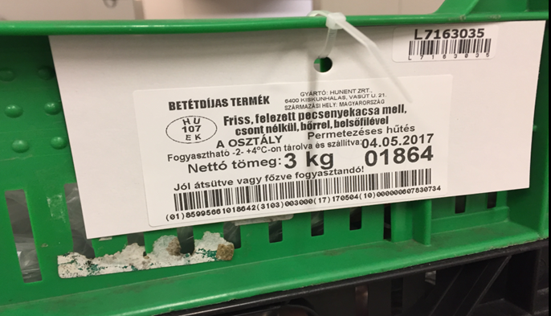
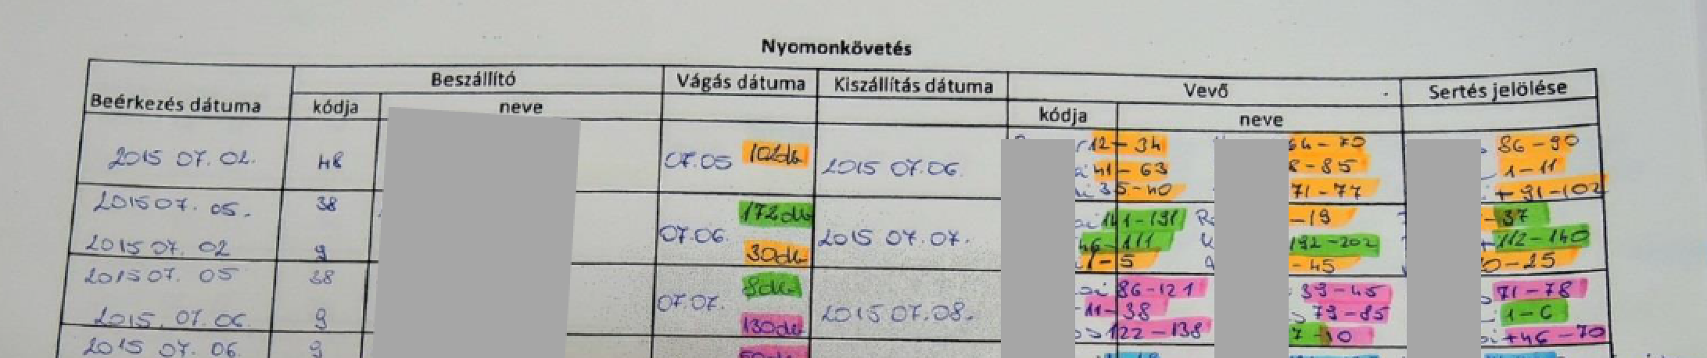

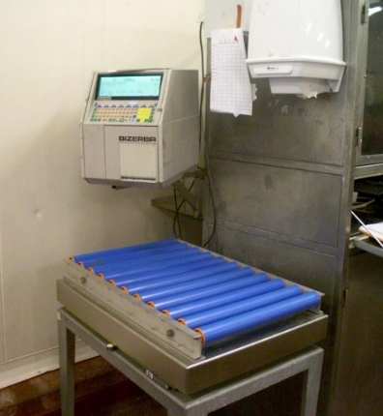
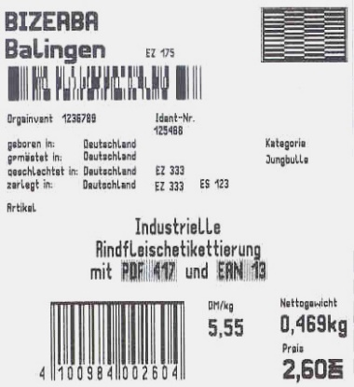
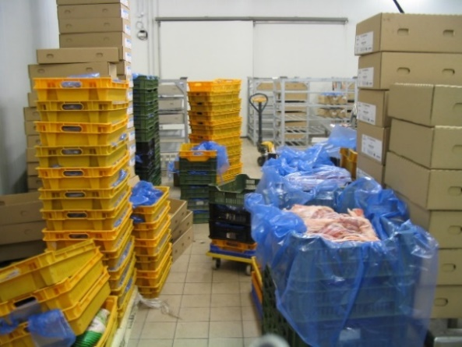
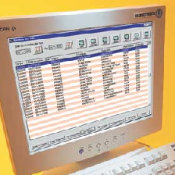
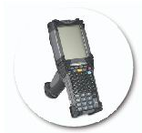
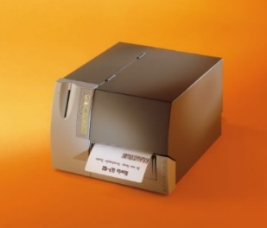
Friss hús és húskészítmény ellátási lánc
Nyomon követés papír alapon
… és vonalkóddal
Nyomon követési vonalkód beolvasás

Slide 52
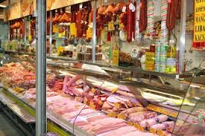
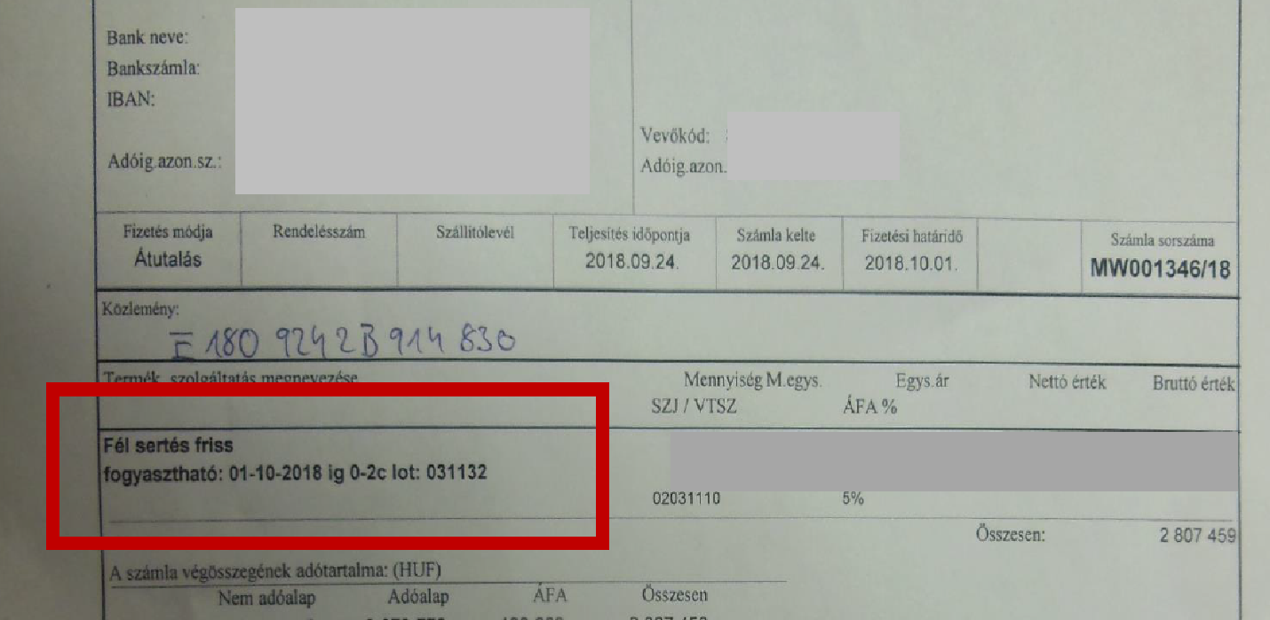
Friss hús és húskészítmény ellátási lánc
A forgalomba hozott és a forgalomba hozatalra szánt élelmiszer szállítmányt kísérő dokumentációnak tartalmaznia kell a tétel nyomon követését szolgáló jelölést!

Slide 53
Példák rövid ellátási láncra

Slide 54
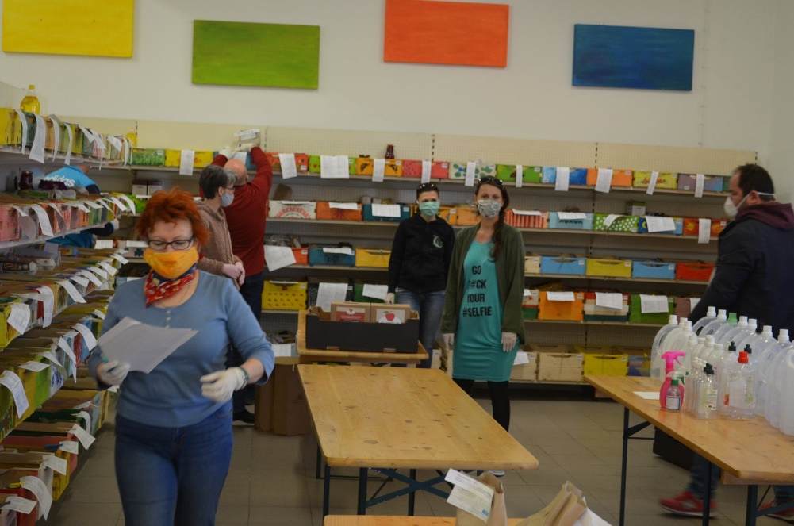
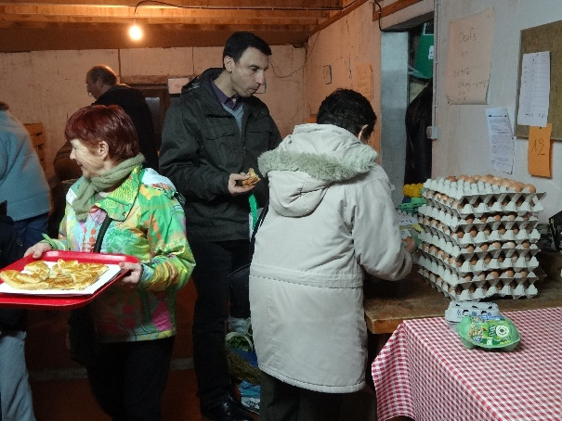
Amikor egy szatyor vagy bevásárló közösségen keresztül a hetente megrendelt árut a termelő a közösség átadó pontjára szállítja és ide érkezik a fogyasztó
pl. www.bevasarlokozosseg.hu
Közösség által támogatott mezőgazdaság

Slide 55
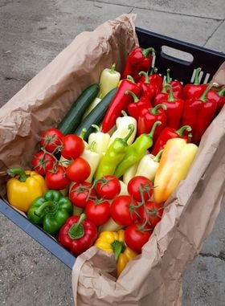
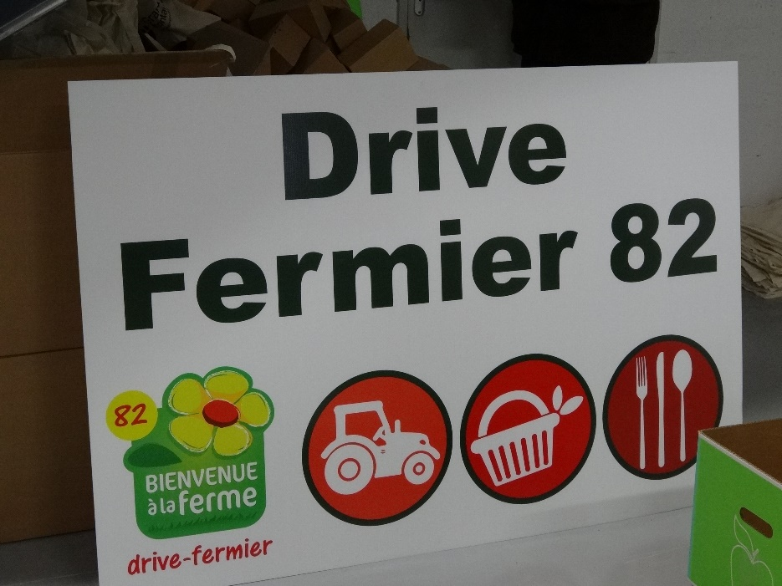
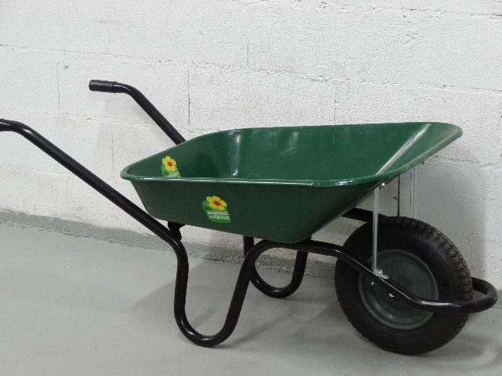
A McDonalds példájára egy adott helyre viszik a termelők a terméket, ahol egy ablakon át átvehetik a vásárlók
Vagy egyes esetekben a szervező házhoz szállítja a megrendelést, mint a Tesco esetében
Termelői drive

Slide 56
Gazdaságon belül: Szedd magad és helyi értékesítés
A fogyasztók a gazdaságban maguknak szedik le a terméket
Egyes esetekben a termelő belépőt is kérhet

Slide 57
Összegzés

Slide 58
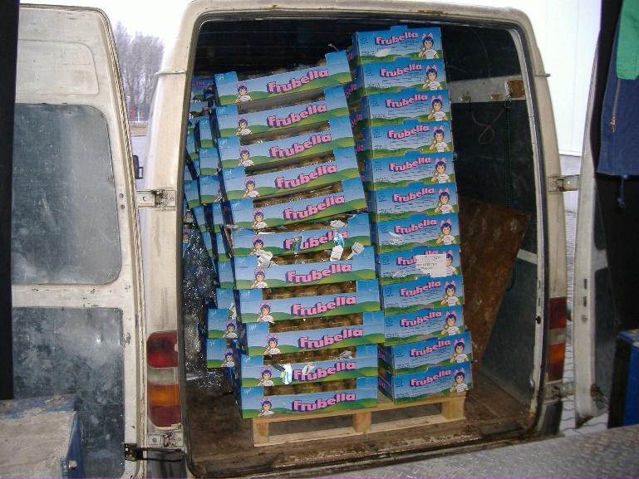
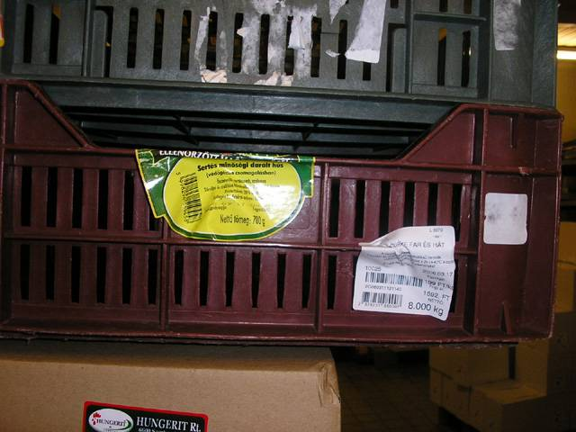

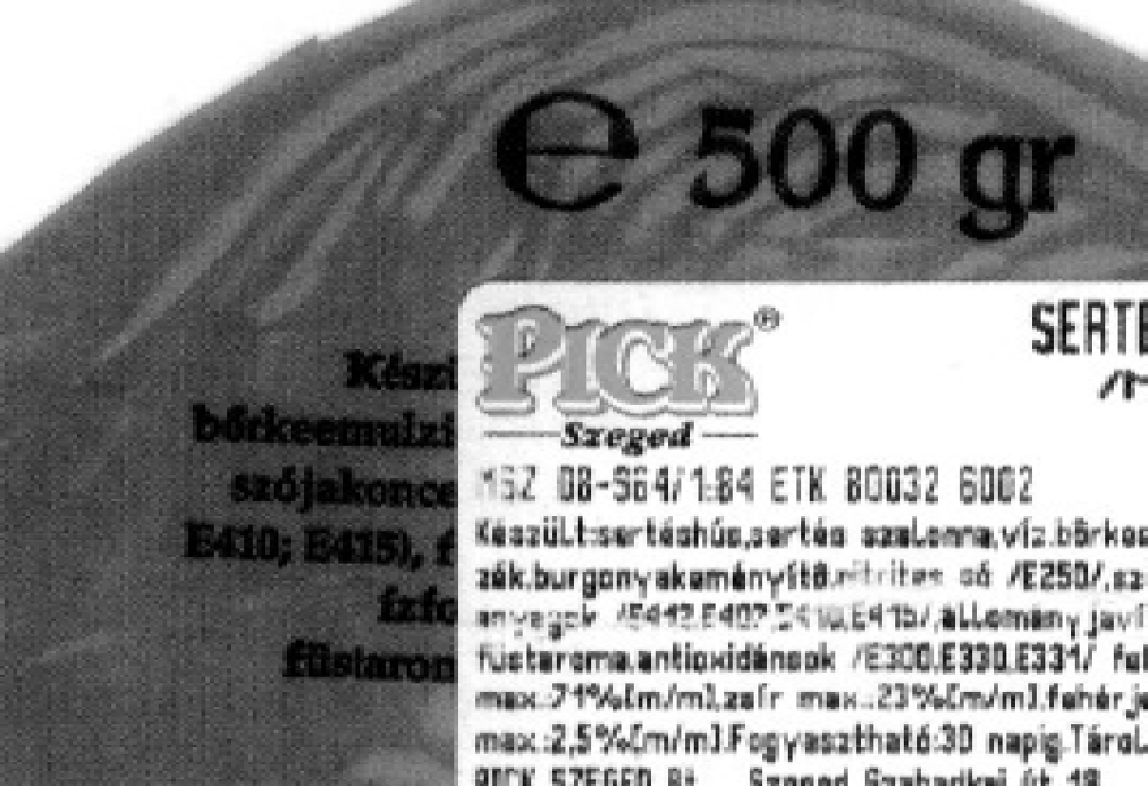
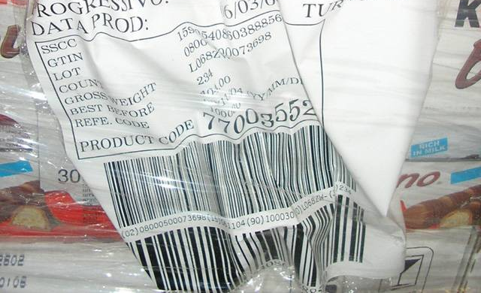
Nemmegfelelőségek
Jelöletlen áruk
Több, eltérő jelölés
Olvashatatlan színkombinációjú vonalkód
Gyűrődés miatt olvashatatlan vonalkód
A jelölés fontos információt takar el

Slide 59
Költségek és megtérülésük
A minőségügyi rendszer tervezése és fejlesztése. A termékre gyakorolt pozitív hatás miatt többszörösen megtérülhet.
Vizsgálati költségek, de ezekkel szintén többlet bevételre tehetünk szert.
Ha a nyomon követési rendszerből gyorsan kinyert információkra alapozva döntünk az érintett termékről, akkor elkerülhető a felesleges megsemmisítés, selejtezés, hatósági zárolás stb..
Ha a láncban előttünk álló okozta a nemmegfelelőséget, akkor csak egy objektív nyomon követési rendszer segítségével tudjuk a felelőségünket és a többlet költségünket áthárítani
A hatósági bírság mértéke is függ a tétel nagysáságtól. Ha a nem kellően pontos és mély nyomon követés okán túl nagy ez a tétel, akkor a bírság is nagyobb lehet.
A nyomon követési rendszer csökkentheti a termelés során keletkezett selejttermékek keletkezéséből és kezeléséből származó többletköltségeket.
Az ellátási lánc szereplői közötti adat harmonizációval, központi adatbázisok kialakításával tovább csökkenthető a vállalkozás adminisztrációs a költsége.
Az előző költségek ésszerű kezelésével nő a vásárlói elégedettség a cég termékei iránt, ezáltal azok keresettebbek, kellendőbbek lesznek.
Notes:
59

Slide 60
Gyakorlati jellegű kérdések
Milyen elemei vannak az élelmiszer-minőségnek? (Többszörös választás)
a. Biztonság
b. Etikai tényezők
c. Kényelem
d. Hitelesség
e. Ár
Milyen dimenziói vannak az élelmiszer-minőségnek? (Egyszerű választás)
a. Objektív és szubjektív
b. Objektív és szelektív
c. Szubjektív és szelektív
d. Kimondott és ki nem mondott
Mik az élelmiszer-minőség objektív dimenziói? (Többszörös választás)
a. A jogszabályoknak való megfelelés
b. Az előállító által vállalt követelményeknek való megfelelés
c. Kimondott vevői vagy fogyasztói igények
d. Ki nem mondott igények
e. Lappangó igények
Mik az élelmiszer-minőség szubjektív dimenziói? (Többszörös választás)
a. A jogszabályoknak való megfelelés
b. Az előállító által vállalt követelményeknek való megfelelés
c. Kimondott vevői vagy fogyasztói igények
d. Ki nem mondott igények
e. Lappangó igények
Mi a kettős minőség? (Egyszerű választás)
a. Kétszeresen jó minőség
b. Ugyanannak a terméknek eltérő minősége eltérő országokban
c. A minőség két egymásra épülő szintje.
Mi írja elő a nyomon követési rendszer működtetését? (Többszörös választás)
a. HACCP
b. Jogszabály
c. Mindegyik kereskedelmi szabvány
Milyen célt szolgál a nyomon követés két iránya? (Egyszerű választás)
a. Egészségügyi
b. Termékvisszahívási
c. Pénzügyi
d. Előrejelzés és visszakövethetőség
Notes:
60

Slide 61
Gyakorlati jellegű kérdések
A nyomon követési rendszer keretén belül mely dolgok nyomon követését kell megvalósítani? (Többszörös választás)
a. Alapanyag
b. Csomagolóanyag
c. Adalékok
A nyomon követés és a minőség-irányítás kapcsolatára mi jellemző? (Többszörös választás)
a. A nyomon követés önmagában javítja az élelmiszer-minőséget.
b. A nyomon követés átláthatóságot teremtve segíti a hatékony minőség-irányítást.
c. A nyomon követést a minőség-irányítási rendszer részeként kell kezelni.
d. A nyomon követést a minőség-irányítási rendszertől elkülönülve kell kezelni.
Igaz-e a következő állítás? A vállalkozás a nyomon követési rendszerét köteles a területileg illetékes élelmiszer-biztonsági hatósággal engedélyeztetni. (Egyszerű választás)
a. Igaz
b. Hamis
c. Csak bizonyos körülmények között.
Ki elsődlegesen a felelős a nyomon követési rendszerek kiépítéséért és alkalmazásáért? (Egyszerű választás)
a. Az állam
b. Az élelmiszer-előállítók
c. Az élelmiszer-forgalmazók
d. Minden élelmiszerlánc-szereplő (élelmiszer-vállalkozó)
Mitől függ két vállalkozás között az információcsere? (Többszörös választás)
a. Milyen a két vállalkozás mérete
b. Milyen a két vállalkozás profilja
c. Milyen a két vállalkozás nyomon követési szintje
d. Milyen a két vállalkozás informatikai rendszere
e. A két vállalkozás informatikai rendszere hogyan kapcsolható össze
Mik a rövid ellátási láncok (REL) előnyei? (Többszörös választás)
Nagyobb bizalom a termékek megfelelő minősége iránt
a. Személyes kapcsolat az eladóval
b. Megbízhatóság
c. Gyors vásárlás
d. Nagy áruválaszték
Notes:
61

Slide 62
Gyakorlati jellegű kérdések
Milyen tényezőket kell figyelembe venni az értékesítési csatornák kiválasztásánál? (Többszörös választás)
a. Termelő pénzügyi helyzete
b. Termelő mérete
c. Logisztikai lehetőségek a gazdaság közelében
d. A termelő marketing ismereti és lehetőségei
e. Elköteleződés az alternatív formák iránt
f. Elkötelezett fogyasztók száma az alternatív formák iránt
Bár a hamisítás fogalmára nincs egységes meghatározás, mik a közös pontjai ezen definícióknak? (Többszörös választás)
a. Jogszabályok megsértése
b. Szándékosság
c. Gazdasági előny
d. Fogyasztó megtévesztése
e. Megfélemlítés
f. Terrorista cselekedet
Melyik állítás igaz? (Egyszerű választás)
a. A vállalkozás köteles vonalkódokat alkalmazni, ha Magyarországon kívánja a termékét forgalmazni.
b. A vállalkozás nemcsak vonalkóddal, hanem más módon is biztosíthatja a nyomon követést, ha Magyarországon kívánja a termékét forgalmazni.
c. A vállalkozás nemcsak vonalkóddal, hanem más módon is biztosíthatja a nyomon követést, ha Magyarországon kívánja a termékét forgalmazni, de ez csak elektronikus módszer lehet.
Mikor kell biztosítani az élelmiszerek nyomon követését? (Egyszerű választás)
a. Csak Európai országba vagy harmadik országba történő kivitel esetén.
b. Csak belföldi értékesítés esetén.
c. Mind belföldi értékesítés, mind Európai országba vagy harmadik országba történő kivitel esetén.
Állítsa sorrendbe a nyomon követés szintjeit. Kezdje a legegyszerűbb lehetőséggel! (Sorrendbe rendezés)
a. Tételszintű azonosítás
b. Osztályszintű azonosítás
c. Egyedi szintű azonosítás
Mi határozza meg a nyomon követési adatok pontosságát (Egyszerű választás)
a. A nyomon követhető objektumok (termékek és erőforrások) azonosításának szintje
b. A nyomon követési adatok feljegyzésének részletessége
c. Mindkettő
d. Egyik sem
Notes:
62

Slide 63
Gyakorlati jellegű kérdések
Melyek a számítógéppel támogatott nyomon követés előnyei? (Többszörös választás)
a. Nem igényel túl sok befektetést a bevezetése
b. Automatizálható, így az adatok hiba nélkül állnak rendelkezésre
c. Kapcsolódási lehetőség a piac többi szereplőjéhez csak nehezen kivitelezhető
d. Pontos és gyors visszakereshetőséget és elemzési lehetőséget biztosít
e. Mobil applikációkkal a világ bármely pontjáról ellenőrizhető
Mik a blockchain alapú nyomon követési rendszer előnyei? (Többszörös választás)
a. Nincs központi adatbázis hibalehetőség
b. A rögzített adatok megváltoztathatatlansága
c. Hatékonyságnövelés
d. Nyomon követhetőség
e. Új technológia
f. Változásmenedzsment
g. Integrálás más rendszerekkel
Mik a blockchain alapú nyomon követési rendszer kockázatai? (Többszörös választás)
a. Nincs központi adatbázis hibalehetőség
b. A rögzített adatok megváltoztathatatlansága
c. Hatékonyságnövelés
d. Rendszerek duplikálása
e. Új technológia
f. Változásmenedzsment
g. Integrálás más rendszerekkel
Mely nemmegfelelőség az alábbiak közül? (Többszörös választás)
a. Jelölés nélküli áruk
b. Többféle, egymásnak ellentmondó információt tartalmazó jelöléssel ellátott termék
c. Nem megfelelő módon felhelyezett vonalkód, ami ezáltal olvashatatlanná válik (pl. gyűrött címke)
d. Kötelező jogszabályi jelölést eltakaró címke.
Notes:
63

Slide 64
Gyakorlati jellegű kérdések
A vonalkódok színválasztásánál mire kell figyelni? (Többszörös választás)
a. Lehet a vonalkód vonalait különböző színekből összeállítani.
b. Tilos a negatív ábrázolás: világossal a sötét háttéren nem szabad vonalkódot készíteni.
c. Kerülni kell az erősen tükröző anyagokat, (pl. alufólia).
d. A legtöbb vonalkód-olvasó berendezés vörös fénnyel működik, így jól látja a vörös és sárga színeket.
Mely állítások igazak a nyomon követési rendszerre? (Többszörös választás)
a. A minőségügyi rendszer részeként megvalósítva a költségei nagyobbak, mint a megtérülés
b. Termékvisszahívás esetén gyorsabban lehet dönteni, időt és pénzt takarítva meg.
c. Ha a láncban előttünk lévő okozza a nemmegfelelést, a nyomon követési rendszer nem segít a felelősség áthárításában.
d. A nyomon követési rendszer csökkentheti a termelés során keletkezett selejttermékek keletkezéséből és kezeléséből származó többletköltségeket
Notes:
64

Slide 65
Felhasznált irodalmi hivatkozások jegyzéke
Magyarországi útmutató az élelmiszerek nyomon követésére vonatkozó előírások betartásához Termék- és információ áramlás v 1.0, 2018.
GS1 Magyarország Tudástár (https://gs1hu.org)
Multi-dimensional Possibilities for Traceability in the Food Chain, Surányi József és Dr. Erdős Zoltán 55th EOQ Congress (World Quality Congress), 2011. június 20.
Dr. Fenes Péter (NÉBIH Kiemelt Ügyek Igazgatósága) előadása a Szent István Egyetem Élelmiszertudományi Karán rendezett Húsipari Szakmai Napon, 2019. március 5.
Meat Quality, Egyetemi előadás anyag, Szent István Egyetem Élelmiszertudományi Kar Hűtő- és Állatiterméktechnológiai Tanszék
Nyomon követés teljesítése könnyedén Bizerbával, Kun László (BIZERBA) előadása, nyomon követési Platform roadshow-on; 2019-2019.
IFS 6.1, TFMS 6, BRC issue 8 és ISO 22000: 2018 élelmiszer-biztonsági szabványok
Élelmiszer-biztonság, fókuszban az IFS tréning anyag az IFS rendszer kiépítéséhez (www.lexodus.hu)
A rövid ellátási lánc Magyarországon, Szabó Dorottya (AKI) előadása, Földművelésügyi Minisztérium, 2017. július 27.
Az Európai Parlament és A Tanács 178/2002/EK rendelete (2002. január 28.) az élelmiszerjog általános elveiről és követelményeiről
Az Európai Parlament és a Tanács 1169/2011/EU rendelete ( 2011. október 25. ) a fogyasztók élelmiszerekkel kapcsolatos tájékoztatásáról
Az Európai Parlament és a Tanács 852/2004/EK rendelete (2004. április 29.) az élelmiszer-higiéniáról
DG SANTE Food Traceability Fact Sheet, 2007
EC Knowledge4Policy Food Fraud and Food Quality
NÉBIH jogszabálygyűjtemény: https://portal.nebih.gov.hu/-/elelmiszer-jogszabalyok-jegyzeke
Notes:
65

Slide 66
Fogalomtár 1.
Minőség: az élelmiszerek objektív vagy szubjektív módon elvárt tulajdonságai.
Minőségirányítási rendszer: irányítási rendszer egy szervezet vezetésére és szabályozására, a minőség szempontjából.
Nyomon követés: képesség az élelmiszerek mozgásának követésére az előállítás, feldolgozás és forgalmazás meghatározott szakaszaiban.
Rövid ellátási lánc (REL): a termelők és termelők csoportosulása a fogyasztóknak, vagy fogyasztók csoportosulásának közvetlenül, vagy egy közvetítőn keresztül értékesítik élelmiszer-terméküket.
Hamisítás: olyan szándékos cselekmény, mely az élelmiszerekre vonatkozó állítások és az élelmiszerek jellemzőinek eltérését eredményezi. Közös jellemzője a jogszabályok megsértése, a szándékosság, a gazdasági előny és a fogyasztó megtévesztése.
Szándékos károkozás: olyan ártó szándékú cselekmény, melynek nem a gazdasági haszonszerzés áll a középpontjában, hanem a megfélemlítés, politikai/terrorista szándékok, vagy személyes bosszú.
Notes:
66

Slide 67
Fogalomtár 2.
Blockchain alapú nyomon követés: egy megváltoztathatatlan, biztonságos, a megosztott bizalmon alapuló, átlátható elektronikus nyomon követési rendszer.
Blockchain: egy elosztott adatbázis, amely egy folyamatosan növekvő, adatblokkokból álló listát tart nyilván; az összes adatot blokkok sorrendjében, egy számítógépes hálózatban az összes gépen, decentralizáltan tárolja.
GS1: szabványokat fejlesztő és a szabványokhoz kapcsolódó szolgáltatásokat kínáló nemzetközi szektorsemleges szervezet, amely 113 nemzeti tagszervezetén, illetve közvetlen kapcsolatain keresztül 150 országban van jelen.
Kereskedelmi szabványok: a nemzetközi élelmiszer-kereskedők beszállítókkal szembeni minőségügyi követelményeinek rendszere.
Termékvisszahívás: Bármilyen intézkedés, amelynek az a célja, hogy a fogyasztók számára már elérhető, megvásárolható termékek visszakerüljenek a gyártóhoz vagy forgalmazóhoz. Nem tévesztendő össze a termék forgalmazásának felfüggesztésével, ami a olyan intézkedés, amelynek célja, hogy megelőzze a fogyasztóra veszélyes termék értékesítését, bemutatását és ajánlását.
Notes:
67

Slide 68
Fogalomtár 3.
Ellátási lánc (Supply Chain – SC): a nyersanyag-kitermeléstől a késztermékeknek a végfelhasználókhoz történő kiszállításáig tartó üzleti folyamat, illetve magába foglalja a termékhez kapcsolódó különböző szolgáltatásokat (szervizszolgáltatások, hulladékkezelés, újrahasznosítás).
Egy lépés előre, egy lépés hátra elv: a termőföldtől az asztalig tartó ellátási lánc valamennyi tagja igazolni tudja, hogy honnan származnak a felhasznált anyagok, forgalmazott félkész vagy késztermékek, illetve azt, hogy kinek adta tovább.
RASFF: az Európai Bizottság által működtetett, az élelmiszerekre és takarmányokra vonatkozó gyors riasztási rendszer.
FELIR: az élelmiszerlánc-felügyeleti szerv (NÉBIH) által létrehozott és működtetett élelmiszerlánc-felügyeleti információs rendszer.
NÉBIH (Nemzeti Élelmiszerlánc-biztonsági Hivatal): a magyarországi élelmiszerlánc-biztonsági központi hatóság.
Notes:
68

Slide 69
Tag-ek
Élelmiszer-minőség
Élelmiszer-biztonság
Hitelesség
Eredet
Kettős minőség
Nyomon követés
Visszakövethetőség
Előrejelzés
Információ
Adat
Globális kereskedelem
Rövid Ellátási Lánc (REL)
Hamisítás, csalás
Szándékos károkozás
RASFF
NÉBIH
Kereskedelmi szabványok
IFS
TFMS
BRC
ISO
Digitalizáció
Blockchain
GS1
Notes:
69

